Slide 1

УФНС РОССИИ ПО АМУРСКОЙ ОБЛАСТИ
Тема: Обязанность предоставления физическими лицами деклараций по форме 3-НДФЛ по полученным доходам от продажи, дарения имущества, сдача имущества в аренду в 2025 году
Заместитель начальника отдела
камерального контроля НДФЛ
Т. В. Загороднюк
2026 год

Slide 2

ДЕКЛАРАЦИОННАЯ КАМПАНИЯ 2026
Срок представления декларации по форме 3-НДФЛ
в 2026 году – 30 апреля
Обязаны представить декларации
при получении дохода:
Более 6 тысячам амурчан необходимо отчитаться
о доходах за 2025 год
от продажи недвижимости, которая была в собственности меньше 3-х лет (распространяется на объекты и физических лиц в Амурской области)
Представить декларацию можно:
в виде подарка не от близких родственников, по договору уступки права требования, от продажи доли в уставном капитале, от реализации ценных бумаг, при выйгрыше
Через «Личный кабинет налогоплательщика для физических лиц»
Через отделения МФЦ
С помощью портала Госуслуг
от сдачи квартиры в аренду
Лично
от зарубежных источников
Отправить по почте с описью вложения

Slide 3

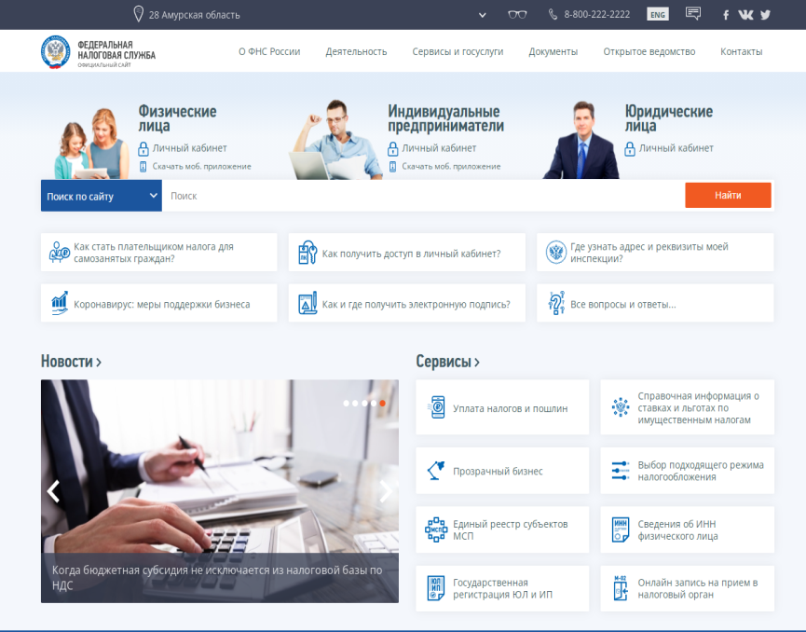
ЭЛЕКТРОННЫЕ СЕРВИСЫ САЙТА ФНС РОССИИ
Личный кабинет на сайте ФНС России www.nalog.gov.ru
- Экономия семейного бюджета
(за заполнение декларации не нужно обращаться в частные организации)
- Бесплатная неквалифицированная электронная подпись (пароль)
- Минимум операций для заполнения (необходимые сведения вносятся автоматически)
- Срок проверки минимальный
(в короткие сроки вернут денежные средства по заявленному налоговому вычету)

Slide 4
Освобождение от представления налоговой декларации по форме 3-НДФЛ ( п. 4. ст. 229НК РФ)
Согласно п. 4 ст. 229 НКРФ (п. 4 ст. 10 Закона N 305-ФЗ) у налогоплательщиков по доходам от продажи недвижимого имущества, полученным начиная с 2021 года отсутствует обязанность представления в налоговый орган деклараций по форме
3-НДФЛ при реализации недвижимого имущества (жилых домов, квартир, комнат, садовых домов или земельных участков) в случае если доходы от продажи в целом не превысят сумму имущественного вычета в размере 1 млн. руб., а иного имущества (транспорта, гаражей) - до 250 тыс. руб.
Обращаем внимание!
Если кадастровая стоимость проданного недвижимого имущества, умноженная на понижающий коэффициент 0,7, будет больше суммы имущественного налогового вычета, которым вправе воспользоваться налогоплательщик (более 1 000 000 руб., 250 000 руб.), то данная сделка будет подлежать декларированию.

Slide 5
Условия освобождения от налогообложения доходов при реализации недвижимости (семьи с двумя и более детьми)
- до 30 апреля следующего года приобретено другое жилье;
- оплачена полная стоимость жилья по договору ДДУ;
общая площадь превышает по площади или размеру кадастровой стоимости проданное имущество;
- возраст детей до 18 лет (или до 24 лет при очном обучении детей)
- кадастровая стоимость проданного жилого помещения не превышает 50 млн. рублей;
- налогоплательщик или члены его семьи на дату отчуждения проданного жилья не владеют в совокупности более 50% в праве собственности на иное жилое помещение с общей площадью, превышающей общую площадь купленного взамен старого жилого помещения.

Slide 6
Закон Амурской области от 08.09.2021 № 802-ОЗ
Уменьшен минимальный предельный срок владения объектом недвижимого имущества в целях освобождения от налогообложения налогом на доходы физических лиц доходов от продажи объектов недвижимого имущества на территории Амурской области» (минимальный предельный срок владения объектом недвижимого имущества с 5-ти лет уменьшен до 3-х лет).
При этом действие Закона № 802-ОЗ распространяется на сделки по продаже объектов недвижимого имущества, совершенные начиная с 01.01.2021 года.

Slide 7
При продаже с 01.01.2024 жилых помещений (долей в них), образованных в результате раздела, объединения, перепланировки или реконструкции ранее приобретенных жилых помещений, выдела доли из жилого помещения в состав расходов по приобретению объектов могут включаться расходы на приобретение исходных жилых помещений (доли в жилом помещении - при выделе доли из жилого помещения).
! При этом при продаже жилья или долей в них, образованных в результате раздела исходного жилого помещения, расходы учитываются пропорционально площади каждого жилого помещения, образованного в результате раздела исходного жилого помещения.
Федеральный закон №259-ФЗ от 08.08.2024
дополнен пп. 2 п. 2 ст .220 НК РФ

Slide 8
Федеральный закон от 08.08.2024 № 259-ФЗ внесены изменения в абз. 8 п. 2 ст. 217 НК РФ
С 01.01.2024 внесены изменения в абз. 8 п. 2 ст. 217 НК РФ (Федеральным законом от 08.08.2024 № 259-ФЗ «О внесении изменений в ч. I и II НК РФ и отдельные законодательные акты Российской Федерации о налогах и сборах»), при продажи недвижимого имущества родителями с несовершеннолетним ребенком с использованием материнского капитала, срок исчисляется с даты приобретения этого объекта недвижимого имущества в собственность (или с даты, определяемой в соответствии с абз. 4 п. 2 ст. 217.1 НК РФ) членом семьи налогоплательщика,
т.е. родителей.
Таким образом, если право собственности налогоплательщика - ребенка на долю в квартире возникло в связи с использованием средств материнского (семейного) капитала, то минимальный предельный срок владения долей в такой квартире исчисляется с даты приобретения данной квартиры в собственность родителей.

Slide 9
Реализация объектов недвижимого имущества использованного в предпринимательской деятельности
Доходы, полученные от продажи недвижимого имущества, использовавшегося в предпринимательской деятельности (за исключением жилых домов, квартир, комнат, включая приватизированные жилые помещения, садовых домов или доли (долей) в них, а также транспортных средств), не освобождаются от обложения налогом на доходы физических лиц независимо от срока владения таким недвижимым имуществом.
Пример: Физическое лицо имело в собственности иное здание и сооружение, которые использовались в предпринимательской деятельности (либо сдавались в аренду). Данные объекты находились в собственности более 10 лет, но в случае продажи объекты будут подлежать налогообложению, не смотря на то, что находились в собственности более 3-х лет, так как они использовались в предпринимательской деятельности.

Slide 10
Прогрессивная шкала ставок по НДФЛ
для пассивных доходов c 01.01.2025 года
Сумма дохода, руб.* | Ставка НДФЛ | Расчет суммы налога, в руб.
до 2 400 000 руб. включительно | 13% | Доход * 13% (312 000 руб.)
от 2 400 000 руб. | 15% | 312 000 руб. + (доход – 2 400 000) * 15%
* В пассивные доходы включаются:
доходы от продажи и получения имущества в дар
доходы от долевого участия (в т.ч. дивиденды)
доходы по операциям с ценными бумагами
доходы от реализации долей участия, акций, облигаций и инвестиционных паев
проценты по вкладам и другие
10

Slide 11

СПАСИБО ЗА ВНИМАНИЕ!

